Slide 1
陶瓷电容的
直流偏压特性

Slide 3


Slide 4
什么是陶瓷电容的直流偏压特性？

Slide 5
什么是陶瓷电容的直流偏压特性？
在电容上加上直流电压，电容实际容量下降。

Slide 6
什么是陶瓷电容的直流偏压特性？
在电容上加上直流电压，电容实际容量下降。
电容的容量标称值是在20℃，1V或者0.5V电压下测试的

Slide 7
什么是陶瓷电容的直流偏压特性？
在电容上加上直流电压，电容实际容量下降。
电容的容量标称值是在20℃，1V或者0.5V电压下测试的
温度影响：上小节讲过

Slide 8
什么是陶瓷电容的直流偏压特性？
在电容上加上直流电压，电容实际容量下降。
电容的容量标称值是在20℃，1V或者0.5V电压下测试的
温度影响：上小节讲过
电压影响：这节讲

Slide 11
什么时候需要计算电容容量-DCDC纹波

Slide 12
什么时候需要计算电容容量-DCDC纹波
输出纹波公式：

Slide 13

什么时候需要计算电容容量-DCDC纹波
输出纹波公式：
$$∆V_{OUT}=\frac{V_{OUT}}{f_{S}}×\left(1−\frac{V_{OUT}}{V_{IN}}\right)×\left(R_{ESR}+\frac{1}{8×f_{S}×C_{OUT}}\right)$$

Slide 14

什么时候需要计算电容容量-DCDC纹波
输出纹波公式：
$$∆V_{OUT}=\frac{V_{OUT}}{f_{S}}×\left(1−\frac{V_{OUT}}{V_{IN}}\right)×\left(R_{ESR}+\frac{1}{8×f_{S}×C_{OUT}}\right)$$
$C_{OUT}$ ：输出滤波电容
$R_{ESR}$ ：电容等效串联电阻
$f_{S}$： 开关频率
$V_{OUT}$： 输出电压
$V_{IN}$： 输入电压

Slide 15

什么时候需要计算电容容量-DCDC纹波
输出纹波公式：
$$∆V_{OUT}=\frac{V_{OUT}}{f_{S}}×\left(1−\frac{V_{OUT}}{V_{IN}}\right)×\left(R_{ESR}+\frac{1}{8×f_{S}×C_{OUT}}\right)$$
$C_{OUT}$ ：输出滤波电容
$R_{ESR}$ ：电容等效串联电阻
$f_{S}$： 开关频率
$V_{OUT}$： 输出电压
$V_{IN}$： 输入电压
$C_{OUT}$取值多少

Slide 18
实际测试纹波＞计算纹波，为什么？

Slide 19
实际测试纹波＞计算纹波，为什么？
ESR不背锅

Slide 20
实际测试纹波＞计算纹波，为什么？
ESR不背锅
直流电压对电容量影响很大

Slide 21
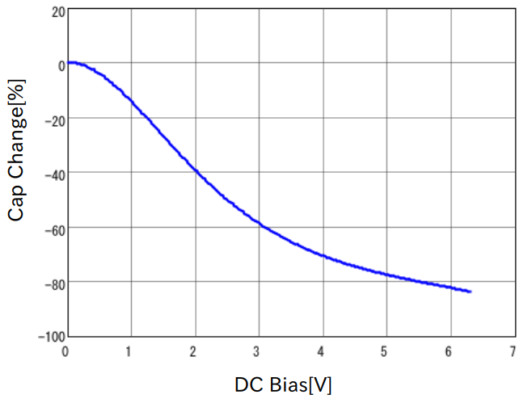
实际测试纹波＞计算纹波，为什么？
ESR不背锅
直流电压对电容量影响很大
47uF-X5R-6.3V-0805
47uF

Slide 22
实际测试纹波＞计算纹波，为什么？
ESR不背锅
直流电压对电容量影响很大
47uF-X5R-6.3V-0805
47uF

Slide 23
实际测试纹波＞计算纹波，为什么？
ESR不背锅
直流电压对电容量影响很大
47uF-X5R-6.3V-0805
6.3V

Slide 24
实际测试纹波＞计算纹波，为什么？
ESR不背锅
直流电压对电容量影响很大
47uF-X5R-6.3V-0805
47uF
6.3V

Slide 25
实际测试纹波＞计算纹波，为什么？
ESR不背锅
直流电压对电容量影响很大
47uF-X5R-6.3V-0805
47uF
8.5uF
6.3V

Slide 26
实际测试纹波＞计算纹波，为什么？
ESR不背锅
直流电压对电容量影响很大
47uF-X5R-6.3V-0805
47uF
8.5uF
6.3V

Slide 27
实际测试纹波＞计算纹波，为什么？
ESR不背锅
直流电压对电容量影响很大
47uF-X5R-6.3V-0805
47uF
8.5uF
3.3V
6.3V

Slide 28
实际测试纹波＞计算纹波，为什么？
ESR不背锅
直流电压对电容量影响很大
47uF-X5R-6.3V-0805
47uF
8.5uF
3.3V
6.3V

Slide 29
实际测试纹波＞计算纹波，为什么？
ESR不背锅
直流电压对电容量影响很大
47uF-X5R-6.3V-0805
47uF
18uF
8.5uF
3.3V
6.3V

Slide 32
常用电容直流偏压特性（村田）

Slide 33
常用电容直流偏压特性（村田）
I类电容：NP0，C0G，容量基本不随电压的变化而变化

Slide 34
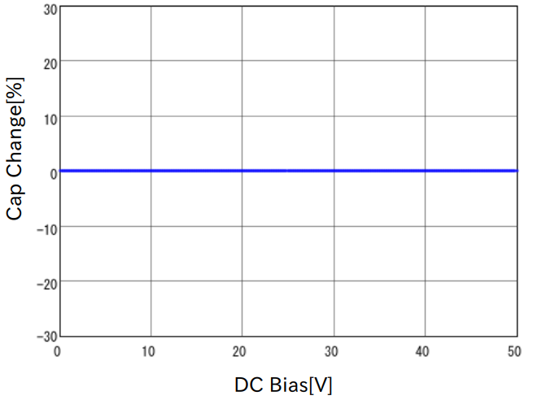
常用电容直流偏压特性（村田）
I类电容：NP0，C0G，容量基本不随电压的变化而变化

Slide 35
常用电容直流偏压特性（村田）
I类电容：NP0，C0G，容量基本不随电压的变化而变化
100pF-C0G

Slide 38
常用电容直流偏压特性（村田）

Slide 39
常用电容直流偏压特性（村田）
II类电容：X7R，X5R容量随电压变化大

Slide 40
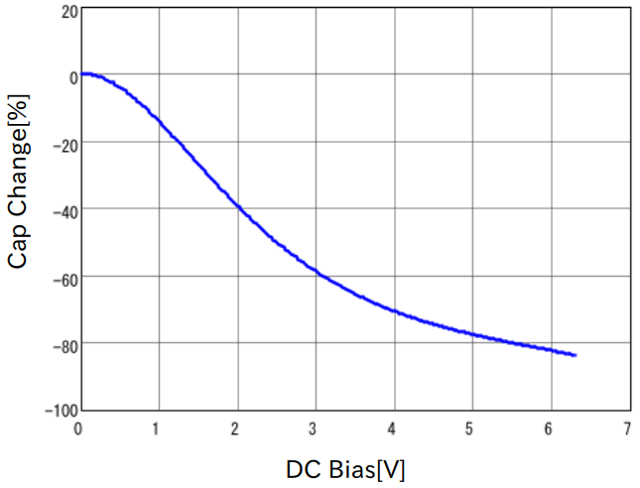
常用电容直流偏压特性（村田）
II类电容：X7R，X5R容量随电压变化大

Slide 41
常用电容直流偏压特性（村田）
II类电容：X7R，X5R容量随电压变化大
47uF-X5R-6.3V-0805

Slide 42
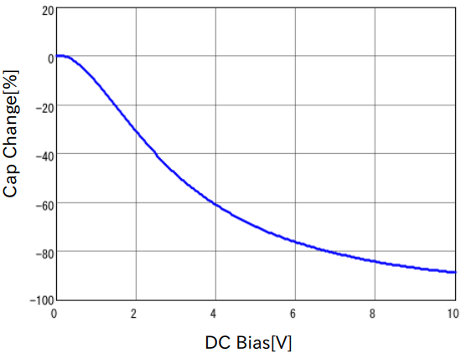
常用电容直流偏压特性（村田）
II类电容：X7R，X5R容量随电压变化大
47uF-X5R-6.3V-0805

Slide 43
常用电容直流偏压特性（村田）
II类电容：X7R，X5R容量随电压变化大
47uF-X5R-6.3V-0805
10uF-X5R-10V-0603

Slide 44
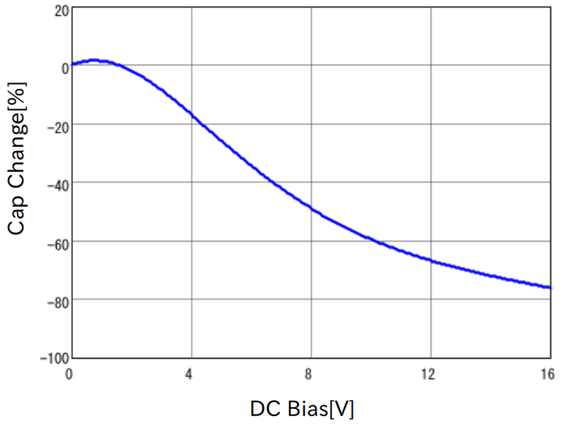
常用电容直流偏压特性（村田）
II类电容：X7R，X5R容量随电压变化大
47uF-X5R-6.3V-0805
10uF-X5R-10V-0603

Slide 45
常用电容直流偏压特性（村田）
II类电容：X7R，X5R容量随电压变化大
47uF-X5R-6.3V-0805
10uF-X5R-10V-0603
1uF-X7R-16V-0603

Slide 46
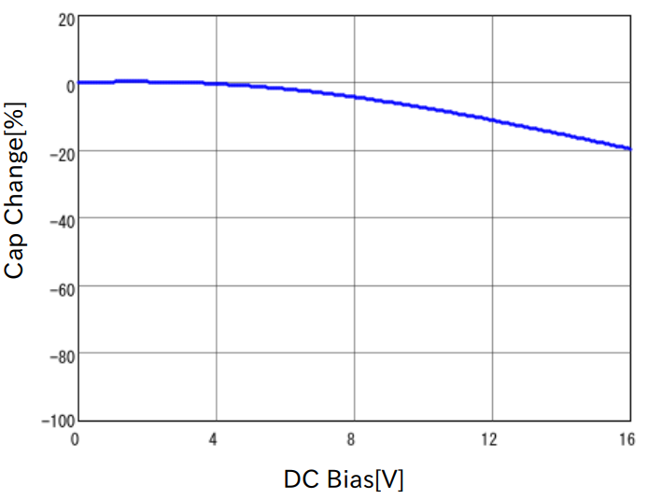
常用电容直流偏压特性（村田）
II类电容：X7R，X5R容量随电压变化大
47uF-X5R-6.3V-0805
10uF-X5R-10V-0603
1uF-X7R-16V-0603

Slide 47
常用电容直流偏压特性（村田）
II类电容：X7R，X5R容量随电压变化大
47uF-X5R-6.3V-0805
10uF-X5R-10V-0603
1uF-X7R-16V-0603
100nF-X7R-16V-0603

Slide 48
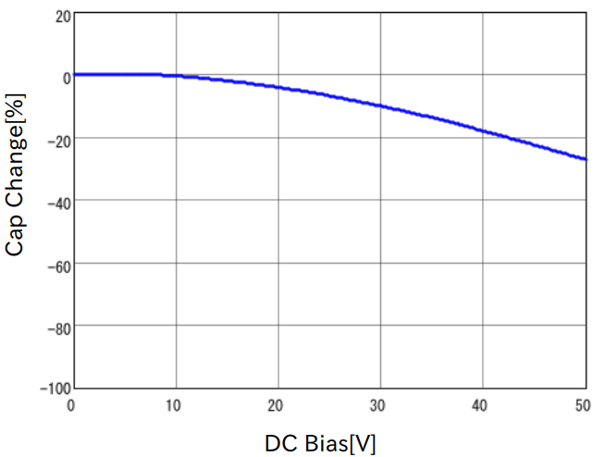
常用电容直流偏压特性（村田）
II类电容：X7R，X5R容量随电压变化大
47uF-X5R-6.3V-0805
10uF-X5R-10V-0603
1uF-X7R-16V-0603
100nF-X7R-16V-0603

Slide 49
常用电容直流偏压特性（村田）
II类电容：X7R，X5R容量随电压变化大
47uF-X5R-6.3V-0805
10uF-X5R-10V-0603
1uF-X7R-16V-0603
100nF-X7R-16V-0603
10nF-X7R-50V-0603

Slide 50
常用电容直流偏压特性（村田）
II类电容：X7R，X5R容量随电压变化大
47uF-X5R-6.3V-0805
10uF-X5R-10V-0603
1uF-X7R-16V-0603
100nF-X7R-16V-0603
1、容量越大，偏压特性就越明显，随电压升高，容量不断下降。
2、同容量，不同耐压电容，在相同电压下，电容量下降差不多，不存在高耐压值的电容容量下降得少。
3、同容量，同耐压下，封装大的电容容量下降得慢。
10nF-X7R-50V-0603

Slide 52
总结

Slide 53
总结
MLCC陶瓷电容的直流偏压特性很明显，容量越大随电压升高容量下降越快，设计电路时必须考虑。

Slide 54


